Slide 1

Projeto Integrador II
ɎΔRΔ
ɎΔRΔ
ɎΔRΔ
Ciência de Dados para Negócios
Bruno Henrique de Oliveira
Eduardo Morelato
Michel Cirilo
Vitória Lisauskas

Slide 2

ɎΔRΔ
ɎΔRΔ
ɎΔRΔ
Agradecimentos
Aos professores regentes das disciplinas contempladas neste trabalho:
Prof. Dilermando Piva Junior
Prof. Douglas Paes Mação
Profa. Carla Pineda Lechugo
Prof. Domitila Martins
Prof. Wladimir Zuanazzi
Aos professores do 1º sem:
Prof. Ricardo Roberto Leme
Profa. Rosana Helena Nunes
E a todos os demais presentes nesta banca.
‘

Slide 3


ɎΔRΔ
ɎΔRΔ
ɎΔRΔ
OBJETIVO
Ilustrar a aplicabilidade prática das ferramentas e técnicas aprendidas durante o 2º sem do curso de Ciência de Dados para Negócios, a partir da implementação de métodos em um cenário de empresa fictícia, ao integrar e a correlacionar os conteúdos abordados nas disciplinas do curso.
Notes:
Fachada Moderna: Optamos por uma fachada moderna e funcional, que utiliza materiais duráveis e de fácil manutenção.
Cores Naturais da Marca: Utilizamos cores que remetem à natureza, como verde, amarelo e marrom.
Localização Estratégica: Escolhemos uma localização estratégica onde estamos perto dos fornecedores, Isso não só reduz as emissões de carbono associadas ao transporte de matéria-prima, mas também otimiza a logística e reduz os custos operacionais.

Slide 4

ɎΔRΔ
INTRODUÇÃO
A Yara pertence à categoria de Cuidados íntimos e Pessoais do setor secundário econômico, representada neste contexto pelo panorama da indústria de Higiene Pessoal, Perfumaria e Cosméticos (HPPC).
MISSÃO
VISÃO
VALORES
Fornecer produtos de beleza de alta qualidade, livres de crueldade animal e ingredientes de origem animal;
Promover o bem-estar dos nossos clientes, comprometendo-se com a sustentabilidade e a responsabilidade ambiental da cadeia de produção, e ser reconhecida por isso;
  Ética e transparência;
  Sustentabilidade;
  Empoderamento
  Inovação

Slide 5
DESIGN THINKING
IMERSÃO
IDEAÇÃO
VALIDAÇÃO
VIVÊNCIA
IDENTIFICAÇÃO
HIPÓTESES
RASCUNHO
MVP
PROBLEMA
PROTÓTIPO

Slide 6

PERSONA
· Nome: Camila Freitas
· Idade: 29 anos
· Residência: São Paulo, SP
· Profissão: Designer de interiores
· Escolaridade: Graduada em Arquitetura e Urbanismo
· Estilo de vida: Vegana há 6 anos, apaixonada por práticas sustentáveis e bem-estar.
Descrição:
Camila é uma mulher que busca viver em harmonia com seus valores éticos e sustentáveis. Como vegana convicta, ela faz questão de consumir apenas produtos que respeitem os animais e o meio ambiente. Adora participar de eventos e feiras veganas, onde se sente conectada a uma comunidade que compartilha suas crenças. Na rotina, prioriza cuidados pessoais que refletem sua identidade: gosta de produtos naturais, elegantes e livres de crueldade animal.
Objetivos e necessidades:
· Encontrar um perfume ou água de colônia que represente sua essência: leve, natural e sofisticada.
· Garantir que o produto esteja alinhado com seus valores éticos, como ser cruelty-free, vegano e sustentável.
· Sentir-se especial e parte de um grupo que compartilha seus ideais.

Slide 7

EMPATHY MAP
VIVÊNCIA
IMERSÃO
O QUE ELA PENSA E SENTE?
· "Eu quero um produto que me represente, mas sem abrir mão da qualidade."
· "Será que esse perfume é realmente vegano e sustentável?"
O QUE ELA OUVE?
· "Preciso de uma solução prática, mas que também me conecte emocionalmente."
O QUE ELA VÊ?
· Rótulos com ingredientes químicos e pouco transparentes.
Influenciadoras digitais falando sobre o impacto da escolha por produtos sustentáveis.
· Publicidades focadas em luxo, mas sem abordar sustentabilidade ou ética.
Relatos de consumidores sobre boas experiências com marcas éticas.
O QUE ELE DIZ E FAZ?
· Comunidades online compartilhando produtos veganos e dicas de consumo consciente.
·"Quero um perfume que combine comigo e ainda respeite meus valores."
· "Me preocupo com a origem e o impacto dos produtos que consumo."
DORES
GANHOS
As frustrações e desafios que enfrentam (como a falta de opções acessíveis e a confusão sobre produtos) devem ser explorados para identificar oportunidades de inovação e desenvolvimento de produtos.
Os sonhos e aspirações do público vegano revelam uma demanda por maior diversidade e acessibilidade. Isso pode guiar o desenvolvimento de soluções que atendam a essas necessidades e criem um impacto positivo.

Slide 8
PRINCIPAIS PROBLEMAS
Disponibilidade limitada de produtos veganos
Parcerias com fornecedores confiáveis e éticos
Custo de produção elevado para produtos naturais
Práticas de fabricação eficientes e sustentáveis
Consciência ambiental e sustentabilidade
Promover exclusividade, mas sem elevar custos

Slide 9









IDENTIFICAÇÃO
CONCORRÊNCIA
VEGANAS
100%
CONSAGRADAS
COM SEGMENTO VEGANO
CAGR 1,67%
93,6% Portifólio 2022
Meta 100% 2026
Meta 100% 2023
95% Portifólio 2022

Slide 10

FORÇAS
FRAQUEZAS
  Produtos Veganos;
  Estratégia de Fidelização;
  Custo de Produção
  Concorrência
  Dependência de Fornecedores
  Marca nova
SWOT
OPORTUNIDADES
AMEAÇAS
  Demanda Crescente
  Tendência de Mercado
  Expansão do Público - Alvo
  Concorrência
  Escassez de matéria - prima
  Mudanças na Regulação (Leis)

Slide 11
IDEAÇÃO
HIPÓTESES
A proposta da Yara Cosméticos é fornecer produtos de perfumaria do tipo “Eau de Cologne” (Água de Colônia/ Bodysplash), veganos, com preços mais acessíveis às alternativas presentes no mercado atual. Para tanto, o Modelo de Negócio exerce a prática de catálogos cíclicos, os quais funcionam da seguinte forma:
1) Os lançamentos de fragrâncias têm limitação de tipagem. A cada campanha, trabalham-se com 2 a 3 fragrâncias diferentes. As campanhas são trimestrais, isso significa que a cada trimestre, 2 novas fragrâncias são lançadas; ao final do primeiro ano de lançamento, são 8 a 12 tipos de fragrâncias existentes no catálogo da Yara;
2) O catálogo é dinâmico, projetado para garantir a individualização e exclusividade do produto. A cada novo lançamento, apenas quem comprou uma fragrância lançada anteriormente poderá comprá-la novamente. Dessa forma, garantimos a minimização dos custos de produção (pois será ajustada conforme a demanda inicial), redução de lixo e descartabilidade, obtenção de informações de consumo e tendência para a fidelização de clientes e possíveis alternativas de crescimento e expansão baseadas em suas preferências (fragrância mais e menos vendidas, e se vale a pena ou não continuar produzindo-a), promoção da exclusividade e conexão empírica com o produto ( o conceito de ter algo “só seu” e que reforça a individualidade do cliente)

Slide 12






RASCUNHO
PROTÓTIPO
“Eau de Cologne” / Água de Colônia
Absinto, Anis e Erva-Doce, Lavanda, Casca de Baunilha Negra e Almiscar
Jasmim, Flor de Cereja, Tamarindo, Almiscar e Casca de Baunilha

Slide 13
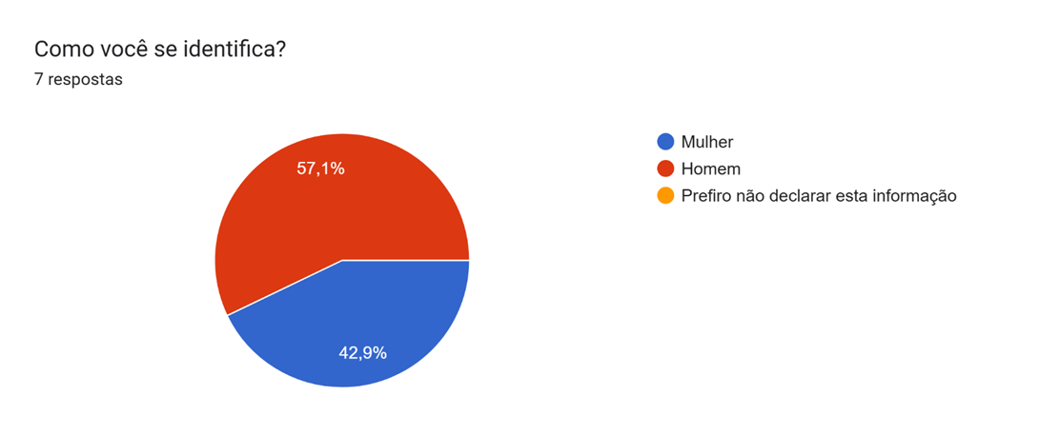
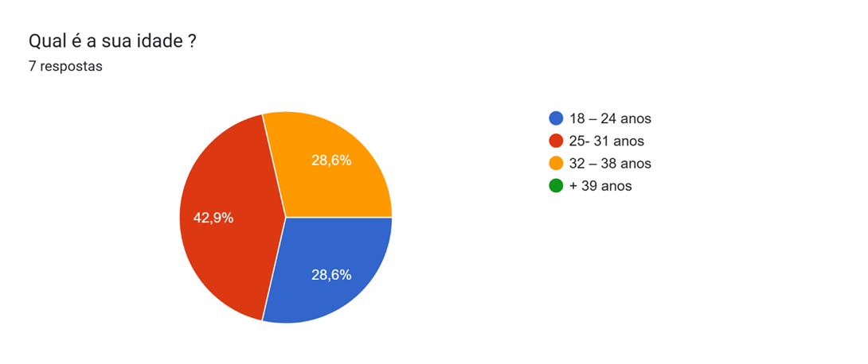
VALIDAÇÃO
MVP

Slide 14
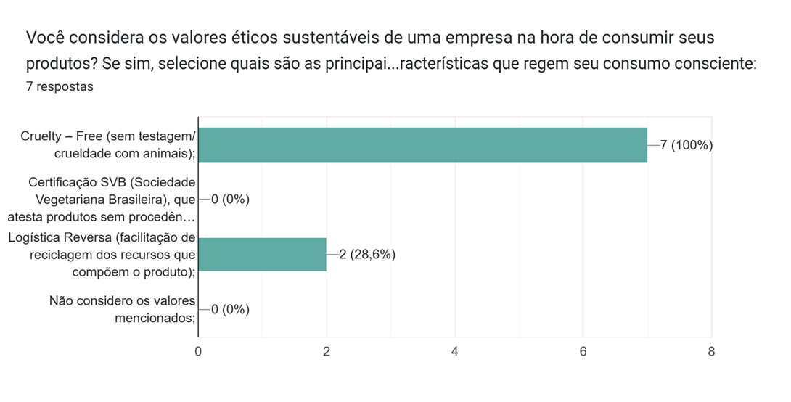
VALIDAÇÃO
MVP

Slide 15
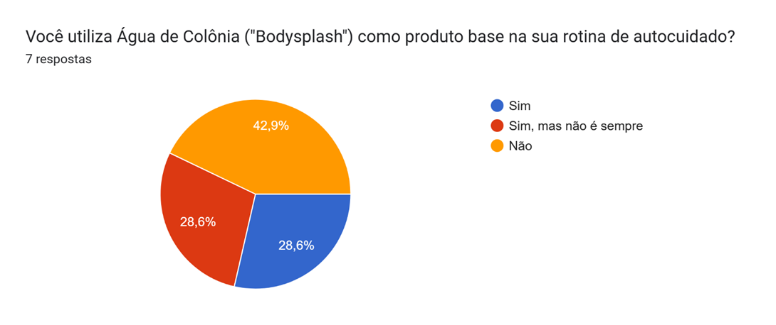
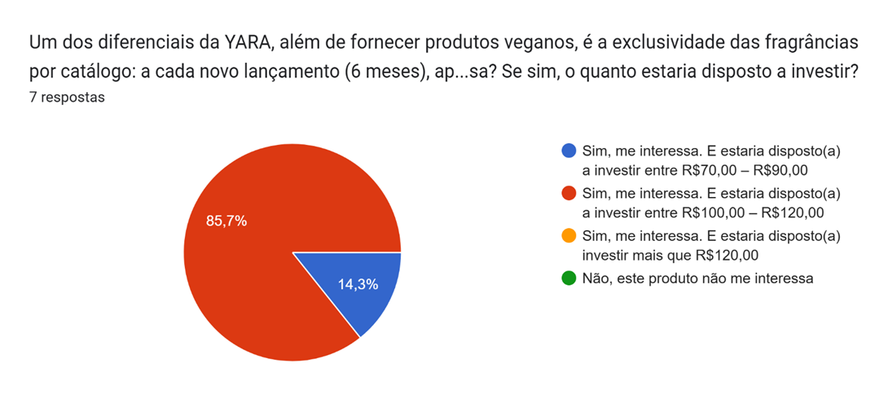
VALIDAÇÃO
MVP

Slide 16
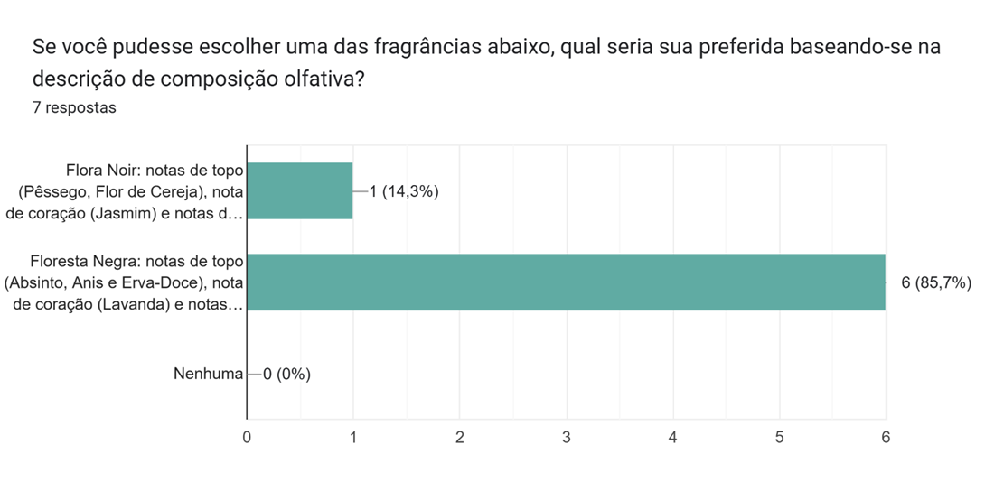
VALIDAÇÃO
MVP

Slide 17

PRODUTO
PRAÇA
Linha de Produtos: coleção limitada com catálogo sazonal exclusivo;
Inovação e Sustentabilidade: ingredientes naturais, embalagens sustentáveis e formulações inovadoras
Canal de Distribuição: e-commerce e lojas físicas parceiras
Foco em Regiões Urbanas: região metropolitana de São Paulo
4 P’s
PREÇO
PROMOÇÃO
Marketing Digital: Google e Meta Ads
Engajamento com a Comunidade: ações de marketing que promovem valores de sustentabilidade e ética, conectando-se com a comunidade vegana e consumidores conscientes.
Estratégia de Preço Acessível: produtos posicionados para serem competitivos em preço em comparação a outras marcas similares, sem comprometer a qualidad

Slide 18
CAMPANHA DE LANÇAMENTO
Semana 1: Construção de Expectativa
Objetivo: Gerar curiosidade e atrair a atenção do público-alvo.
Atividades:
  Teaser nas redes sociais
  Landing page
  Parcerias com influenciadores veganos
  Promoção:
Semana 2: Apresentação do Produto
Objetivo: Apresentar os produtos, reforçando os valores da marca.
Atividades:
  Lançamento oficial nas redes sociais:
  E-mail marketing;
  Interação nas redes;
Semana 3: Experiência e Engajamento
Objetivo: Promover a experimentação e criar conexões emocionais.
Atividades:
Campanha "Mergulhar no Profundo”
Desafio no Instagram e TikTok
Promoção: Compras acima de R$200 ganham uma miniatura exclusiva.
Semana 4: Fechamento e Fidelização
Objetivo: Consolidar vendas e fidelizar os primeiros clientes.
Atividades:
Depoimentos de clientes:
Campanha de recomendação
Conteúdo educacional
Pesquisa de satisfação
Promoção (fim de estoque)

Slide 19



Slide 20

JORNADA DO CLIENTE
1. O lead conhece e se identifica com a marca através de anúncios e publicidade nas redes sociais e/ou indicações
2. Engaja com o perfil ou conteúdo
3. Clica no link do site
4. Encontra os produtos que tem interesse
5. Adiciona os produtos ao carrinho
6. Recebe ofertas de follow up
7. Adiciona produtos de follow up (não obrigatório)
8. Utiliza cupons de desconto (não obrigatório)
9. Preenche o formulário com os dados: Nome, CPF, Telefone, Endereço
10. Vai para a página de pagamento
11. Realiza o pagamento via PIX, Cartão de crédito/débito, Boleto…
12. Vai para página de obrigado
13. Recebe um contato via Whatsapp através do bot da YARA
14. Essa automação passa o feedback e rastreio do frete dos produto
15. O cliente recebe o produto no endereço de entrega
16. Recebe um contato de pós-venda através do bot em seu Whatsapp

Slide 21


INDICADORES DE MARKETING
Estimativa do ROI (Retorno sobre Investimento)
Substituindo:
• Para 80 clientes: ROI= (8.800−5.000/ 5.000) ×100= 76%
• Para 100 clientes: ROI= (11.000−5.000/ 5.000)×100=120%
ROI final: 76% a 120%.
Estimativa do ROI (Retorno sobre Investimento)
Substituindo:
• Para 80 clientes: CAC=5000/ 80=R$62,50
• Para 100 clientes: CAC=5000/100=R$50,00
CAC final: R$50 a R$62,50 por cliente.

Slide 22
DASHBOARDS

Slide 23
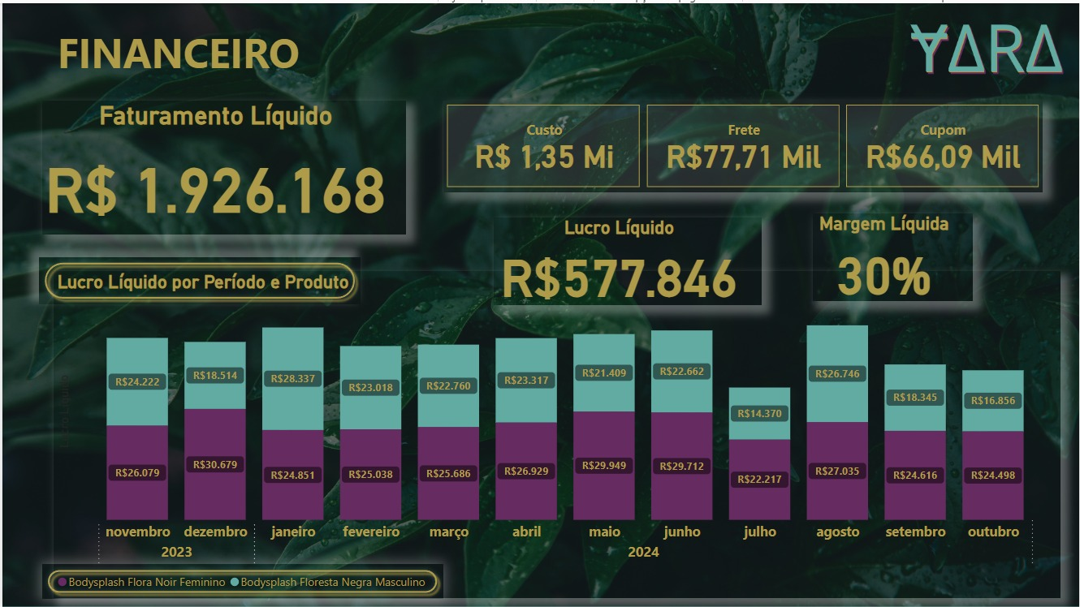

Slide 24
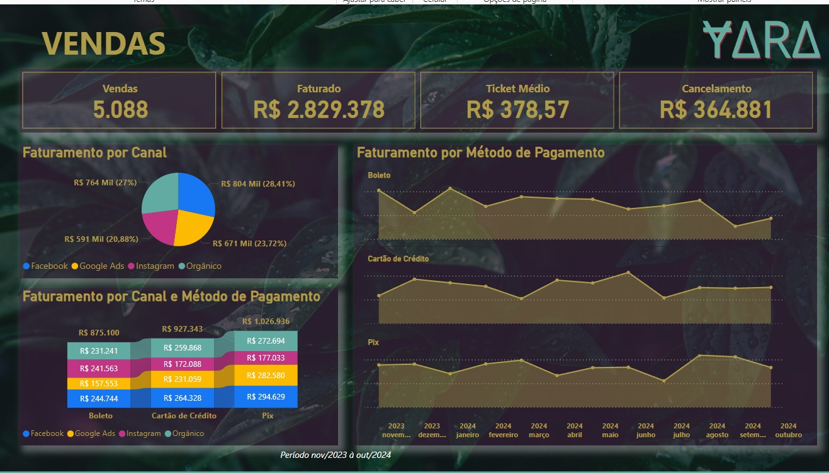

Slide 25
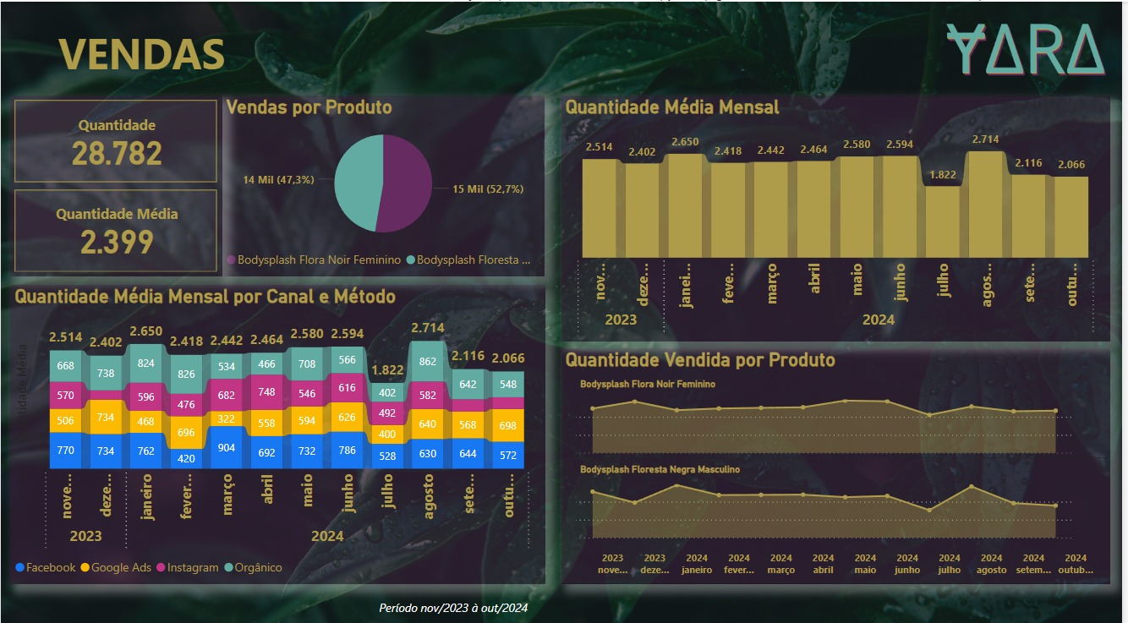

Slide 26
AGRADECEMOS PELA ATENÇÃO!

